Slide 1
ЭКОНОМИКА
Модуль1,2 ХАРАКТЕРИСТИКА ВНЕШНЕЙ МИКРОЭКОНОМИЧЕСКОЙ СРЕДЫ ФУНКЦИОНИРОВАНИЯ ХОЗЯЙСТВУЮЩИХ СУБЪЕКТОВ

Slide 2

Модуль 1

Slide 3

Раздел 1. Микроэкономика
ТЕМА 1.
Сущность и составляющие экономической системы

Slide 4
Кафедра Экономика и финансы
ауд 307 к. Б главный
Климова Елена Калисатаровна
сп. Преподаватель кафедры Экономика и финансы
klimovalk@gmail.com
2 198-064
2 198-332

Slide 5
Учебно – методическое и информационное обеспечение дисциплины
Основная литература
1.Курс экономической теории: учебник. / М.Н. Чепурин [и др Под ред. М.Н.Чепурина– Киров: АСА, 2017. – 880с.
2.Борисов Е.Ф. и др. Экономика: учебник для бакалавров/ Е.Ф.Борисов, А.А. Петров, Т.Е.Березкина. – М. : Проспект, 2013.-272с
3.Экономика: учебник для вузов / А.С. Булатов [и др.]; под ред. А.С. Булатова. –М.:Магистр: НИЦ ИНФРА- М, 2012.-896с.
4.Курс экономики: учебник/ Б.А.Райзберг и [др ]; Под ред. Б.А.Райзберга.- М.: НИЦ ИНФРА –М, 2014.- 686с. (Высшее образование: Бакалавриат).

Slide 6
5.Экономическая теория: учебник для вузов / И.Д. Афанасенко [и др ]; Под ред А.И. Добрынина; Л.С. Тарасевича.- Санкт –Петербург:Питер, 2010.-556с.
6. Липсиц И.В.Экономика: учебник для вузов. М. : КНОРУС, 2016 .— 320 с.
7. Экономическая теория. Экспресс курс: учебное пособие/ Под ред. А.Г.Г, Грязновой Н.Н. Думной, А.Ю.Юданова.- М :КНОРУС,2014.-608с.
8.Курс экономики для бакалавров: учеб.пособие /Е.А. Третьякова, О.В.Буторина, Ю.В.Дубровская, Т.Л.Лепихина, М.Ю. Осипова; под ред. Е.А.Третьяковой. – Пермь: Изд-во Перм. Нац.исслед.политехн.ун-та, 2015.-422с.

Slide 7
Экономика предприятия
Горфинкель, В.Я. Экономика предприятия / В.Я. Горфинкель. - М.: ЮНИТИ-ДАНА, 2013. - 663 с. Экономика предприятия: учебник / В. Д. Грибов, В. П. Грузинов. – Москва: КУРС: Инфра-М, 2015. – 445 Экономика организации (предприятия): учебник / Н. А. Сафронов. – Москва: Магистр: Инфра-М, 2014. – 253 с. Экономика организации: учебное пособие / В. П. Самарина, Г. В. Черезов, Э. А. Карпов. – Москва: КноРус, 2014. – 318 с. Экономика организации (предприятия): учебник и практикум для прикладного бакалавриата / И. В. Сергеев, И. И. Веретенникова. – Москва: Юрайт, 2015. – 510

Slide 8
1.предмет исследования ЭКОНОМИЧЕСКОЙ науки
Экономика есть фундамент всякого общества.
Глубинным двигателем истории человечества является производство материальных благ.
ЭКОНОМИКА - любая деятельность людей, связанная с обеспечением материальных условий жизни.

Slide 9
ЭКОНОМИКА
Термин «ойкономиа»», «экономия» и производный от него «экономика» появился еще в Древней Греции.
Это сочетание двух греческих слов :
«ойкос» - дом, хозяйство и
«номос» - правило, закон.
Буквально термин можно перевести как домоводство.
Искусство ведения домашнего хозяйства

Slide 10
КСЕНОФОНТ (430-355 гг. до н.э.) «О доходах» , «Экономия»
ПЛАТОН (427-347 гг. до н.э) «Диалоги о государстве»
АРИСТОТЕЛЬ (384-322 гг. до н.э) «Политика»

Slide 11
Экономика – эта сфера жизнедеятельности людей, направленная на создание материальных благ из ресурсов для удовлетворения потребностей:
Ресурсы
Материальные блага
Потребности

Slide 12
Экономика
– это совокупность средств, объектов, процессов, используемых людьми для обеспечения жизни, удовлетворения потребностей путём создания необходимых человеку благ, условий и средств существования с применением труда

Slide 13
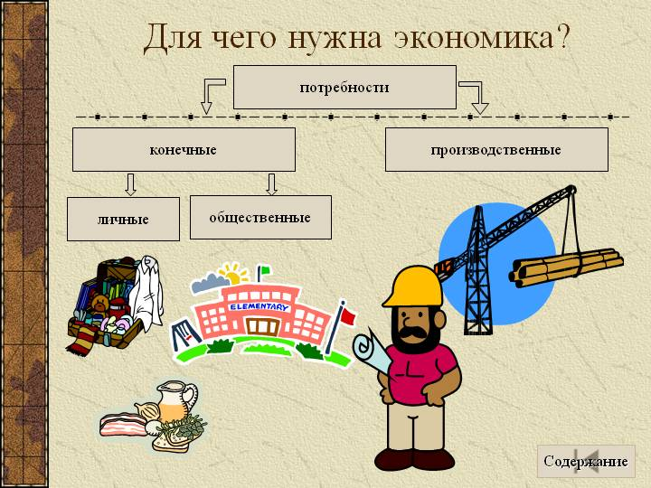

Slide 14
Экономическая наука
изучает деятельность , связанную с производством, распределением, обменом и потреблением материальных благ и услуг
в условиях ограниченности ресурсов
с целью удовлетворения безграничных потребностей.

Slide 15
Экономическая наука
Экономическая наука – это наука, изучающая процесс производства материальных благ из ресурсов для удовлетворения потребностей.
Экономическая наука имеет следующие направления исследования:

Slide 16
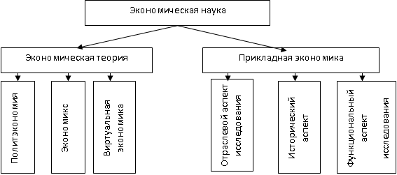

Slide 17
Объект и предмет
Объектами исследования экономики как науки являются хозяйствующие субъекты (производители и потребители).
В качестве предмета со­временной экономики признаются экономические отношения между хозяйствующими субъектами по поводу эффективного использования ограниченных ресурсов; принятия решений отдельными субъектами экономики в условиях экономического выбора.

Slide 19
Термин ЭКОНОМИКА имеет три основных значения
1. Экономика - это совокупность общественных отношений, связанных с производством.
2. Экономика это хозяйство какой-либо страны, района, всего мира.
3. Экономикой называют научную дисциплину.

Slide 20
Существует разветвленная система экономических наук:
Экономическая теория , которая изучает общие принципы и законы экономического развития и является общетеоретической базой для всех экономических наук;
Конкретные (отраслевые) экономические науки, изучающие отдельные отрасли хозяйства (экономика промышленности, сельского хозяйства);
Специальные (функциональные) экономические науки, изучающие отдельные области хозяйственной жизни общества ( сферу финансов, бухгалтерский учет, менеджмент);
Экономические науки исторические, изучающие историю экономики, историю экономической мысли, международные экономические отношения.

Slide 21
Три основные вопроса экономики:
ЧТО ? Какие из возможных товаров и услуг должны быть произведены в данном экономическим пространстве и в данное время?
КАК ? При какой комбинации производственных ресурсов, с использованием какой технологии должны быть произведены выбранные из возможных вариантов товаров и услуг?
ДЛЯ КОГО ? Кто будет покупать выбранные товары и оплачивать, извлекая из них пользу? Как должен быть распределен валовой доход общества от производства данных товаров и услуг?

Slide 22
Как наука экономика выполняет ФУНКЦИИ
Информационная - человек получает информацию.
Методологическая - наука создает, а человек устанавливает метод анализа.
Аналитическая - анализ полученной информации при помощи усвоенного метода.
Прогностическая - прогнозирует развитие ситуации основываясь на результатах произведенного анализа.
Практическая - опираясь на результаты прогноза человек строит свою экономическую политику, разрабатывает конкретные принципы и способы рационального хозяйствования.

Slide 23
Экономические законы
- установленные на основе опыта, практической деятельности, выявленные путём научных исследований устойчивые, существенные связи, взаимосвязи между экономическими явлениями, процессами, отношениями, характеризующими их величинами и показателями.
Экономические законы, как и законы природы, носят объективный характер;
экономические законы также историчны по своей природе

Slide 24
Экономические категории
ЭКОНОМИЧЕСКИЕ КАТЕГОРИИ - это логические понятия, отражающие наиболее общие и существенные стороны экономической жизни общества.
Такими категориями являются спрос, предложение, кредит, рынок, прибыль, деньги, товар...

Slide 25
Методы экономической науки
Метод научного исследования
это способ познания объективной действительности
Метод - система правил и способов изучения объекта исследования, экономической жизни общества.

Slide 26
МЕТОДОЛОГИЯ ЭКОНОМИЧЕСКОЙ НАУКИ - это
1) наука о методах исследования
экономических явлений
2) совокупность методов исследования экономических явлений

Slide 28
Научная абстракция
Научная абстракция – метод научного познания, в основе которого лежит выделение определённых свойств или исключение некоторых факторов, которые не играют определяющей роли и могут быть опущены в целях получения более четкой картины, для выявления основных, определяющих взаимосвязей и зависимостей.

Slide 29
МЕТОД НАУЧНЫХ АБСТРАКЦИИ -
абстрагирование - он состоит в отвлечении от второстепенных сторон изучаемого объекта и сосредоточение внимания на важнейших сущностных сторонах, типичных характерных чертах.
Метод используется для выработки отвлеченных понятий, категорий ( ЦЕНА, ДЕНЬГИ ...).

Slide 30
Метод аналогия
Аналогия – метод научного познания, предполагающий перенос свойств с известного явления или процесса на неизвестные.

Slide 31
Метод анализа
МЕТОД АНАЛИЗА И СИНТЕЗА предполагает изучение социально - экономических явлений как по частям (анализ – разложение),
так и в целом (синтез - соединение).
Разделение сложного объекта на простые - это анализ,
а воссоздание картины в целом - это синтез.

Slide 32
МЕТОД ИНДУКЦИИ И ДЕДУКЦИИ
Индукция и дедукция представляют собой два противоположенных, но тесно взаимосвязанных способа рассуждения. Движение мысли от частных ( отдельных ) фактов к общему выводу - это индукция (наведение), или обобщение.
Индукция – метод научного познания, базирующийся на умозаключениях от частного к общему.
частное
частное
Общее

Slide 33
Дедукция
Дедукция – метод научного познания, предполагающий умозаключения от общего к частному.
Рассуждение от общего положения к частным выводам называют дедукцией (выведение).
ОБЩЕЕ
Частное
Частное
Частное

Slide 34
Методы
ИСТОРИЧЕСКИЙ и ЛОГИЧЕСКИЙ МЕТОДЫ применяются в единстве. Они предполагают подробное изучение социально - экономических процессов в их исторической последовательности, но одновременно с логическими обобщениями, которые позволяют оценить эти процессы в целом и сделать общие выводы.
ГРАФИЧЕСКИЙ МЕТОД отображения хозяйственных процессов и явлений основан на использовании различных таблиц , графиков и т. д. Благодаря этим инструментам обеспечивается компактность ( сжатость) и наглядность в изложении теоретического материала

Slide 35
Специальные методы
Основными специальными методами, используемыми экономической наукой, являются:
позитивный и нормативный анализ,
предельный анализ,
функциональный анализ,
равновесный подход,
метод верифицируемости,
моделирование и др.

Slide 36
Метод экономико – математического моделирования
Метод экономико - математического моделирования предусматривает изучение социально - экономических явлений по их теоретическому образцу ( модели).

Slide 37
2. Экономическая система
Вопросы для обсуждения:
1. Структура экономической системы
2. Потребности и ресурсы. Кривая производственных возможностей.
3.Воспроизводство экономической системы.
4.Отношения, формирующие модель экономической системы.
5.Сравнительный анализ базовых моделей экономической системы.

Slide 38
экономика
Экономика - сложное образование, состоящее из множества элементов, чтобы оно нормально функционировало эти элементы должны быть определенным образом связаны между собой и нацелены на достижение общей цели.

Slide 39
Экономическая система
Экономическая система это особым образом упорядоченная система связей между производителями и потребителями материальных благ.
Экономическая система - это целостная совокупность прочно связанных между собой хозяйственных отношений, которые устанавливаются в производстве, распределение, обмене и потреблении материальных и нематериальных благ и услуг.

Slide 40
Субъект экономический
Субъект экономический, хозяйствующий — лицо, осуществляющее экономическую, хозяйственную деятельность, будь то человек, семья, предприниматель, фирма, государство.
Принято выделять три основных субъекта экономической системы
домохозяйства,
фирмы и
государство,
каждый из которых призван выполнять определённые функции.
.

Slide 41
Три основных субъекта экономической системы
Государство
Фирма
Домохозяйство

Slide 42
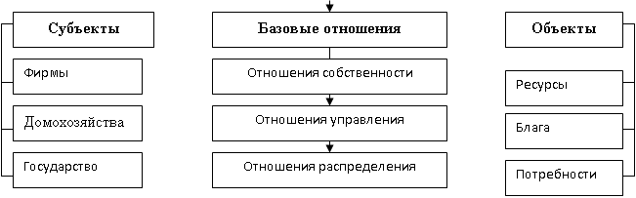
Структурные элементы экономической системы

Slide 43
Домохозяйство
Домохозяйство (households) - это группа людей, которая проживает в одном жилом помещении или его части, совместно обеспечивая себя всем необходимым для жизни, полностью или частично объединяет и расходует свои средства

Slide 44
Фирма
Фирма (business firm) - это организация, использующая ресурсы для производства товаров или услуг с целью максимизации прибыли, владеющая и управляющая одним или несколькими предприятиями.

Slide 45
Государство
Государство (government) - это совокупность государственных учреждений и организаций, которые обладают политическим и юридическим правом воздействовать на ход экономических процессов, регулировать экономику.

Slide 46
Экономическая система
М. Фридман в книге «Капитализм и свобода» рассматривает два способа координации экономической деятельности.
Первый - это централизованное руководство, сопряженное с принуждением (современное тоталитарное государство).
Второй способ - добровольное сотрудничество индивидов, или стихийный порядок, в котором главный сигнал к действию -цены (РыНОК)

Slide 47
Экономическая система
Известный американский экономист В.Леонтьев считал, что экономика каждой страны - это большая система, в которой много разных видов деятельности, и каждое звено, компонент системы может существовать только потому, что получает что -либо от других.

Slide 48
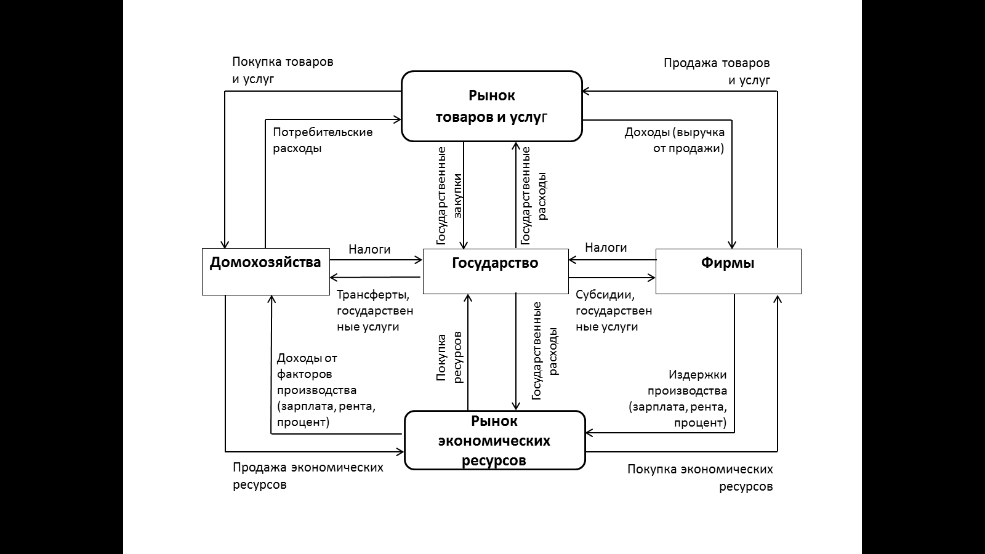
Модель экономического кругооборота

Slide 49
ЭЛЕМЕНТЫ ЭКОНОМИЧЕСКОЙ СИСТЕМЫ
1 Потребности
2 Ресурсы
3 Производительные силы
4 Товарно -денежные отношения
5 Объективные экономические законы
Важными элементами экономической системы являются социально-экономические отношения, базирующиеся на сложившихся формах собственности на экономические ресурсы

Slide 50
ПОТРЕБНОСТИ
Потребность есть объективная нужда человека в чем - либо. Формой проявления потребностей в реальной жизни выступают интересы, которые можно определить как осознанные потребности, которые человек стремится реализовать в своих действиях.

Slide 51
Потребности
Текущие и будущие
Личные и общественные
Производственные и непроиводственные
Первичные
И вторичные
Материальные и духовные

Slide 52
Шкала МАСЛОУ
1.Физиологические потребности ( голод, жажда)
2.Потребность в безопасности ( уверенности, защите)
3.Потребность в социальных контактах (общение , любовь)
4.Потребность в уважении ( самоуважении, признании, статусе)
5.Потребность в самовыражении , в самоактулизации ( саморазвитии и реализации)

Slide 53
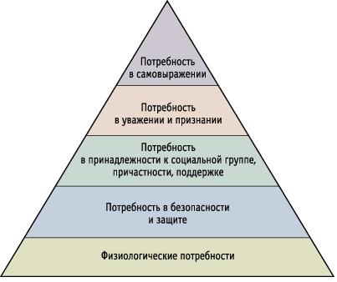
Иерархия потребностей

Slide 54
Закон возвышения потребностей
закон выражает объективную необходимость роста и совершенствования человеческих нужд с развитием производства и культуры.

Slide 55
Блага
Блага — товары и услуги, предназначенные для удовлетворения личных и общественных потребностей. Товарами являются материальные блага, предназначенные для купли-продажи на рынке, услугами – нематериальные блага, имеющие форму полезной людям деятельности.
Блага экономические являются результатом экономической деятельности, их можно получить в количестве, ограниченном по сравнению с объёмом потребности в них.

Slide 56
Блага неэкономические даровые (free goods) – блага, распространённость которых настолько широка, что их стоимость практически равна нулю, и поэтому нет необходимости в их производстве и распределении (безграничные, т. е.свободные, даровые, неэкономические) блага – это блага природы (воздух, солнечный свет, дождь), которые по отношению к потребностям находятся в избытке и не являются продуктом экономической деятельности человека).

Slide 57
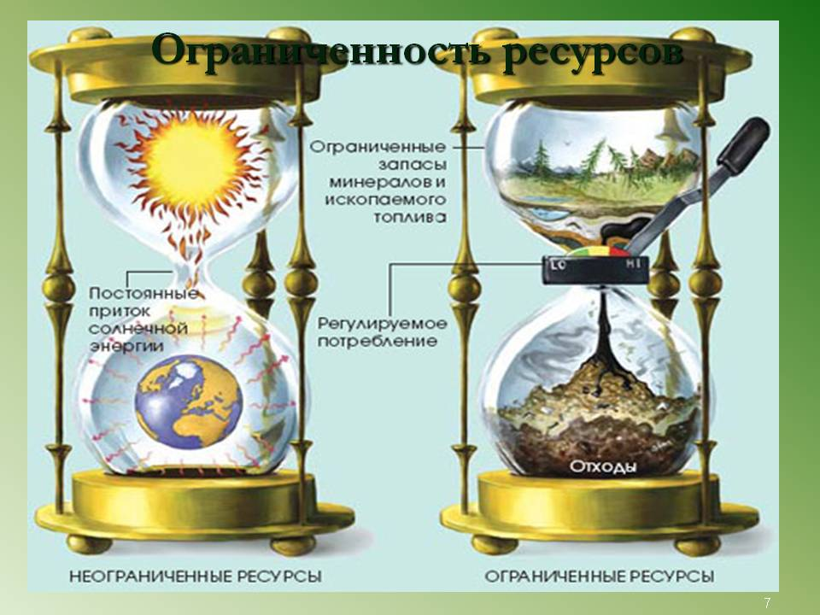

Slide 58
Услуги
Услуги — специфический продукт труда, который не приобретает вещной формы, и потребительская стоимость которого заключается в полезном эффекте. В отличие от материальных благ, услуги не могут накапливаться, так как процессы их создания и потребления совпадают в пространстве и во времени.

Slide 59
В зависимости от характера связи между благами рассматривают взаимозаменяемые и взаимодополняющие блага
взаимозаменяемые
субституты
взаимодополняющие
комплементарные

Slide 60
Блага
Блага взаимозаменяемые (блага-субституты; substitutes) — это блага, которые могут быть использованы для одних и тех же целей, так как удовлетворяют одну потребность. Взаимозаменяемые блага обладают способностью удовлетворять потребности за счёт друг друга (ле­соматериалы — кирпич, нефть — газ, маргарин —масло и т.п.)..
Блага взаимодополняющие (комплементарные) — это блага, удовлетворя­ющие потребности людей
только при совместном употреблении (принтер и картридж, автомобиль и топливо и т.п.).

Slide 61
В зависимости от характера потребления…
средства удовлетворения человеческих потребностей в экономике делятся на чисто частные и
чисто общественные блага.
Чистое частное благо — это благо, каждая единица которого может быть оценена и продана. Покупка такого блага на рынке принесёт по­лезность только его покупателю.
Чистое общественное благо (pure public good) - это такое благо, которое потребляется коллективно всеми гражданами независимо от того, платят люди за него или нет. Классическим примером чистого общественного блага является национальная оборона, а также городское освещение, маяки, научные знания

Slide 62
Общественные блага обладают рядом признаков:
1) неисключаемость - свойство блага, заключающееся в невозможности воспрепятствовать его потреблению всеми потребителями;
2)неконкурентность - свойство блага, потребление которого одним потребителем не уменьшает его количества, доступного для потребления другими потребителями;
3)неделимость потребления - свойство блага, заключающееся в том, что чисто общественное благо не может быть разделено на единицы потребления.

Slide 63
Ресурсы
Для получения экономических благ необходимы соответствующие ресурсы.
Ресурсы — это то, что применяется и затрачивается в производственном процессе.

Slide 64
Ресурсы, непосредственно участвующие в производстве, называются факторами производства.
К ним относятся:
трудовые ресурсы (труд) - люди с их способностью изготовить
природные ресурсы (земля)— земля, её недра, воды, леса, воздух;

Slide 65
Факторы производства
Земля
Капитал
Труд

Slide 66
капитал в форме денег, выполняющих функцию накопления, или приобретающих форму средств производства;
предпринимательские способности - это способности, объединяющие в себе ориентацию на выпуск инновационного товара, склонность к риску и «денежный аскетизм»;
информация - базовый ресурс, включающий в себя базовые знания, без которых невозможен процесс производства, а также научно-техническую, технологиче­скую, статистическую, управленческую информацию, некоторые виды духовно-интеллектуальных ценностей.

Slide 67
Проблема ограниченности ресурсов
В ходе развития экономическая система постоянно испытывает недостаток в собственных экономических ресурсах.
Абсолютная ограниченность экономических ресурсов – это состояние, при котором объём желаемых к потреблению ресурсов не совпадает с объёмом их возможного потребления. (абсолютную ограниченность природных ресурсов испытывает Япония).
Относительная ограниченность экономических ресурсов – это ограниченность потенциала каждого появляющегося принципиально нового вида ресурсов в сравнении с потенциалом последующего принципиально нового вида (дерево, каменный уголь, нефть, газ, атомная энергия и т.д.).

Slide 68
Производственные возможности общества
Кривая производственных возможностей (КПВ) — это кривая, графически иллюстрирующая возможности одновременного производства двух продуктов с учётом ограниченности ресурсов, расходуемых на производство этих продуктов.
При её построении делается ряд допущений: количество применяемых ресурсов постоянно; все имеющиеся ресурсы используются полностью; технический прогресс отсутствует; производится только два продукта.

Slide 69
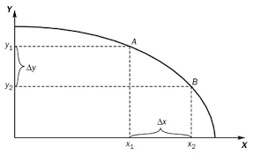

Slide 70
Производственные возможности
-это то максимальное количество товаров и услуг ( в определенном их наборе), которое может быть одновременно произведено за данный период, при данных ресурсах и технологии.
При этом имеется ввиду, что все наличные ресурсы
рабочая сила, средства производства и другие хозяйственные факторы) используются наиболее полно и эффективно.
Количество одного товара, которым необходимо пожертвовать для увеличения количества другого товара на единицу, называется затратами упущенных возможностей или альтернативными затратами

Slide 71
Альтернативные возможности производства автомобилей и мотоциклов
Вариант | Автомобили (шт.) | Мотоциклы (шт.)
А | 0 | 40
В | 2 | 35
С | 4 | 28
D | 6 | 18
Е | 8 | 0

Slide 72
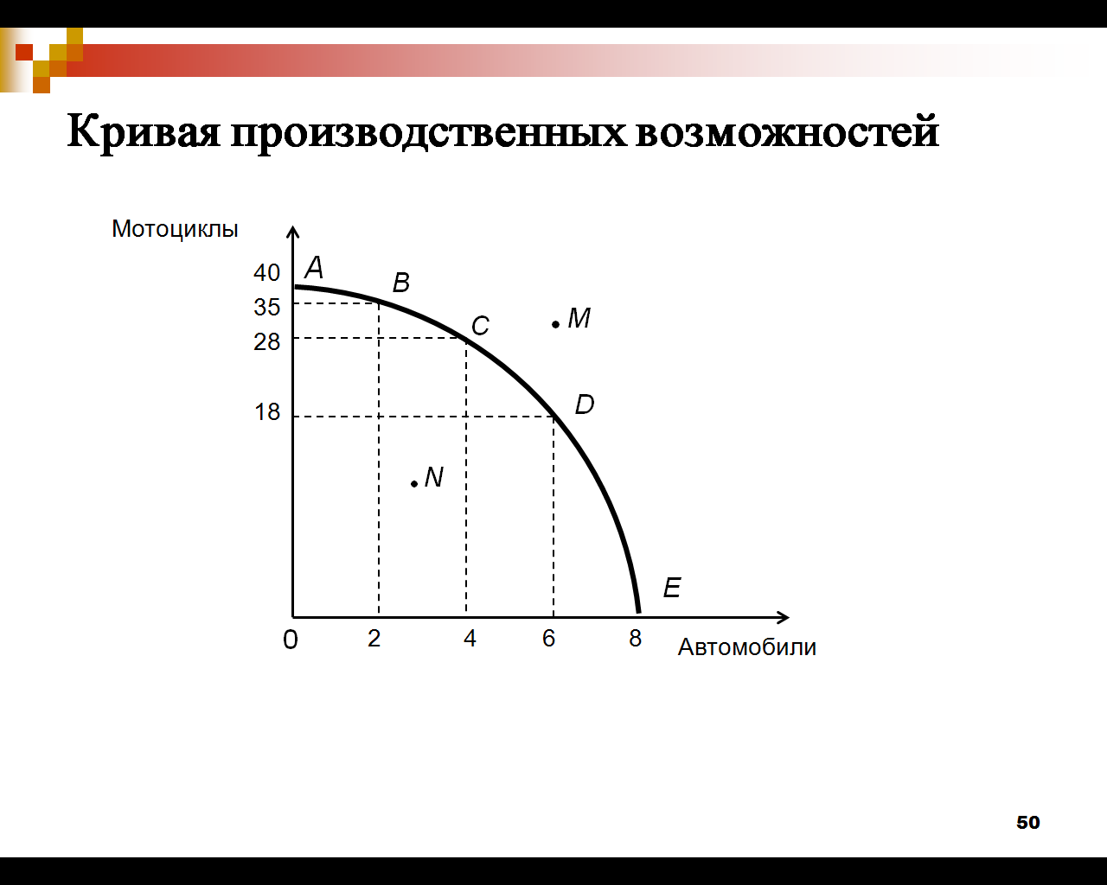
Кривая Производственных Возможностей

Slide 73
Издержки производства одного продукта могут быть выражены в количестве продукта, от производства которого приходится отказаться в связи с производством первого.
Так, увеличение производства автомобилей с нуля до 2 шт. «обошлось» в 5 шт. мотоциклов, от производства которых пришлось отказаться. Можно сказать, что 2 автомобиля стоят 5 мотоциклов.
В экономике такие издержки производства называются альтернативными (вменёнными).
Альтернативные (вменённые) издержки про­изводства — это издержки производства товаров и услуг, измеряемые стоимостью наилучшей упущенной возможности использования затраченных на их создание факторов производства.

Slide 74
1. При полном использовании ресурсов и неизменной технологии увеличение производства одного продукта приводит к сокращению производства другого.
2. Если производство находится левее КПВ (например, в точке N), это означает, что имеющиеся ресурсы используются не полностью.
3. Точка M - при данных ресурсах и имеющейся технологии для про­изводства недостижима. Одновременное увеличение выпуска всех товаров возможно лишь при экономическом росте, т. е. увеличении экономического потенциала системы.

Slide 75
4. Любое производство является эффективным, если при данных ресурсах нельзя увеличить выпуск одного блага без снижения выпуска другого, следовательно, любая точка, лежащая на КПВ, является эффективной.
Распределение ресурсов, при котором невозможно увеличить выпуск одного экономического блага без уменьшения выпуска другого,
называется Парето-эффективным.

Slide 76
Равное, последовательное увеличение производства одного товара обходится всё дороже и дороже: первые 2 автомобиля стоили 5 мотоциклов; вторые 2 автомобиля — уже 7 мотоциклов; третьи 2 автомобиля — 10 мотоциклов и т.д.
В этом проявляется действие
закона убывающей отдачи, суть которого применительно к КПВ заключается в том, что в условиях полного использования ресурсов и неизменной технологии для получения каждой дополнительной единицы одного товара приходится отказываться от всё возрастающего количества других товаров.
Таким образом, перемещение производственных ресурсов из одной сферы применения в другую обусловливает возрастание вменённых издержек производства.

Slide 77
Воспроизводство экономической системы
Воспроизводство экономической системы – это беспрерывный процесс создания материальных благ из ресурсов для удовлетворения потребностей.
В основе непрерывности воспроизводства лежат безграничность, качественный и количественный рост потребностей (первая аксиома экономической теории), требующие развития производства.

Slide 78
Выделяют два типа воспроизводства:
:
Простое воспроизводство - такой тип воспроизводства, который характеризуется относительно постоянным количеством создаваемых товаров и услуг, что связано с искусственным ограничением потребностей или с невозможностью привлечения дополнительных ресурсов | Расширенное воспроизводство – это такой тип воспроизводства, который характеризуется постоянным увеличением производимых материальных благ за счет привлечения дополнительного количества ресурсов, основанное на качественном и количественном расширении потребностей

Slide 79
Экстенсивный тип расширенного воспроизводства | -увеличение объемов производимых материальных благ основывается на дополнительном привлечении новых экономических ресурсов
Интенсивный тип расширенного воспроизводства | -увеличение объемов производимых материальных благ базируется на повышении качества использования экономических ресурсов
Интегральный тип расширенного воспроизводства | -в основе увеличения объемов производимых материальных благ лежит как привлечение дополнительных ресурсов, так и повышение качества использования имеющихся ресурсов

Slide 80
ОТНОШЕНИЯ СОБСТВЕННОСТИ КАК ОСНОВА ЭКОНОМИЧЕСКОЙ СИСТЕМЫ

Slide 81
Собственность -
Собственность – экономические отношения между людьми в процессе производства, распределения, обмена и потребления, в которых реализуется определённая форма присвоения благ.

Slide 82
Субъект собственности
Согласно ГК РФ СУБЪЕКТАМИ права собственности могут являться:
гражданин (физическое лицо),
юридическое лицо (предприятие, фирма),
государство и муниципальные образования.

Slide 83
Объект собственности
В законодательстве особо выделяются ОБЪЕКТЫ гражданского права:
недвижимое имущество (земельный участок, здания, недра),
движимые вещи (деньги , ценные бумаги),
интеллектуальная собственность.
Движимость - в гражданском праве один из видов имущества. К Движимости относят все кроме земли и того, что непосредственно связано с ней.

Slide 84
Право собственности
Право собственности - это право контролировать и использовать ресурсы, выражает отношения человека (субъекта ) к вещи (объекту). Субъект -объект. Отношения собственности - это отношения между людьми (между субъектами) по поводу вещей (объектов).
Субъект - субъект- объект

Slide 85
Право собственности
ВЛАДЕНИЕ - фактическое обладание объектом. Законное владение имуществом имеет правовое основание ( закон, договор).
ПОЛЬЗОВАНИЕ заключается в праве потреблять вещь для удовлетворения собственных потребностей и интересов в зависимости от ее назначения (т.е. извлекать полезные свойства, использовать по назначению). Границы права пользования определяются законом, договором ( напр., завещанием).
РАСПОРЯЖЕНИЕ - действие связанное с отчуждением имущества (оно осуществляется путем совершения различных сделок гражданско-правового характера , а именно, купля-продажа, мена, дарение).

Slide 86
ФОРМЫ собственности
это ее вид, характеризуемый по признаку субъекта.
Форма собственности определяет принадлежность разнообразных субъектов объекту.
Конституция РФ (ст.8) и Гражданский кодекс РФ ( Ч 1 ст.212) выделяет
ЧАСТУЮ собственность (индивидуальную или личную и коллективную),
ГОСУДАРСТВЕННУЮ (общественную, федеральную),
МУНИЦИПАЛЬНУЮ (собственность района, города).

Slide 87
БАЗОВЫЕ МОДЕЛИ экономических систем

Slide 88
традиционная экономика
организация производства, распределения и обмена основана на господствующей системе обычаев, традиций, обрядов (культурный фактор);
характерна высокая роль государственных и силовых структур в экономике и политике страны; преимущество общественной собственности на ведущие средства производства;
характерно отставание в научно-техническом развитии от мирового уровня;
низкий уровень темпов роста благосостояния населения

Slide 89
КОМАНДНАЯ ЭКОНОМИКА
господство общественной собственности на все факторы производства; централизованное распределение ресурсов;
отсутствие свободной экономической конкуренции, т.е. монополизм политической власти в развитии экономики при полном отсутствии экономических стимулов в мотивации экономических агентов;
высокий уровень системы экономического нормирования и контроля со стороны государства;
высокая роль военно-промышленного комплекса в структуре экономики; высокие темпы роста общесистемного потенциала в научно-техническом развитии при полном игнорировании интересов отдельных структурных элементов;
низкий уровень роста благосостояния населения.

Slide 90
РЫНОЧНАЯ ЭКОНОМИКА
РЫНОЧНАЯ ЭКОНОМИКА - это хозяйственная система, основанная на прямых связях между производителями и потребителями через свободную куплю продажу товара.
Для рыночных систем характерна частная собственность на инвестиционные ресурсы,
рыночный механизм регулирования, основанный на свободной конкуренции, наличие множества покупателей и продавцов,
личная свобода всех участников экономической деятельности. Минимум вмешательства государства в экономику..

Slide 91
СМЕШАННАЯ ЭКОНОМИКА
СМЕШАННАЯ ЭКОНОМИКА органически соединяет в себе преимущества рыночной, командной и даже патриархальной экономики, устраняет недостатки каждой из них, смягчает их отрицательные последствия.
Смешанная экономическая система – экономическая система, состоящая из множества секторов, основанных на различной форме собственности (доминирует при этом частная форма), развитие которых регулируется рынком и государством.
В смешанной экономике хозяйственная деятельность опирается на рыночный механизм при активной регулирующей роли государства.

Slide 92
Дополнительные материалы

Slide 93
Американская модель
Американская модель («американский корпоративный капитализм») характеризуется тем, что в экономике доминирует (более 90 %) частная корпоративная собственность, ведущая роль отводится рыночным саморегуляторам, органы государственной власти обеспечивают условия для реализации частных бизнес-инициатив на основе создания благоприятных кредитных и налоговых режимов.
Государство не проводит активной политики перераспределения доходов в обществе, активно провозглашая личностный рост каждого человека источником роста его благосостояния.
Социальные программы ориентированы в основном на малоимущих и бедных граждан.

Slide 94
Германская модель
Германская модель («немецкий социально-рыночный капитализм», «социально-рыночное хозяйство», «квартирный социализм») также отличается преобладанием частной корпоративной собственности, однако в экономике большая роль принадлежит государству и широко применяется планирование: органы государственной власти разрабатывают пятилетние стратегические планы развития национальной экономики и корректируют мероприятия для достижения плановых показателей.
При этом сохраняются частная собственность на средства производства, свободное ценообразование и конкуренция, обеспечивается свобода внешней торговли. Государство проводит активную политику перераспределения доходов

Slide 95
Шведская модель
Шведская модель («шведский социализм») отличается тем, что, несмотря на доминирование частной корпоративной собственности, свободное ценообразование, конкуренцию, свободу внешней торговли, государство активно регулирует экономические процессы.
Органы государственной власти разрабатывают необходимые законодательные нормы, осуществляет бюджетные трансферты, обеспечивающие развитие наиболее перспективных отраслей и территорий. Активная политика перераспределения доходов через бюджет

Slide 96
Японская модель
Японская модель («корпоративный капитализм») отличается тем, что, наряду с доминированием частной корпоративной собственности присутствуют элементы плановости: органы государственной власти совместно с представителями крупнейших корпораций разрабатывают пятилетние стратегические планы развития национальной экономики и корректируют мероприятия для достижения плановых показателей. Активно реализуется политика государственного патроната.

Slide 97
Южно-корейская модель
Южно-корейская модель («корпоративный капитализм») также отличается преобладанием частной корпоративной собственности и наличием элементов плановости: органы государственной власти совместно с представителями крупнейших корпораций разрабатывают пятилетние стратегические планы развития национальной экономики и корректируют мероприятия для достижения плановых показателей. Политика государственного патроната реализуется путём поощрения национальных производителей

Slide 98
Китайская модель
Китайская модель («государственный капитализм», «государственный корпоративный капитализм») характеризуется тем, что в экономике доминирует государственная корпоративная собственность.
Органы государственной власти разрабатывают пятилетние планы развития национальной экономики, а также обеспечивают условия для реализации частных бизнес-инициатив, в том числе за счёт бюджетных дотаций и субсидий.
Участие органов государственной власти в осуществлении политики перераспределения доходов незначительно, социальное бремя возложено преимущественно на домохозяйства, система социального страхования находится в стадии формирования

Slide 99


Slide 100

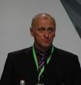
Александр Аузан — декан экономического факультета МГУ им. М. В. Ломоносова, доктор экономических наук, профессор, публицист, заведующий кафедрой прикладной институциональной экономики, общественный деятель, президент Института национального проекта «Общественный договор», член различных коллегиальных органов управления.
Автор более 130 научных работ, в том числе четырех монографий,

Slide 101


Ха-Джун Чанг — экономист из Южной Кореи, окончивший Кембриджский университет и преподающий там экономику на профильном факультете.
Автор нескольких экономических бестселлеров. Один из ведущих современных мыслителей по версии Prospect Magazine. Консультировал Всемирный Банк, Азиатский банк развития

